Slide 1
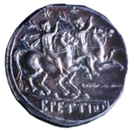


Slide 2
Corso di laurea in Medicina e Chirurgia
IV anno
Corso integrato di
Malattie dell’apparato locomotore
Malattie dell’apparato locomotore

Slide 3
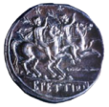
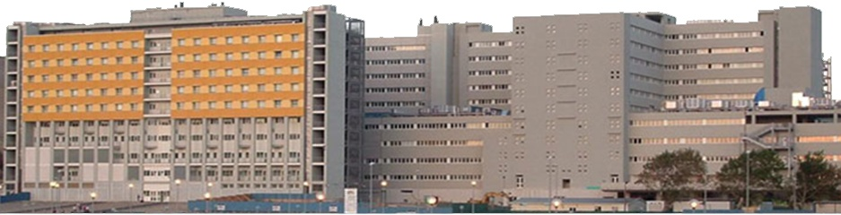

proprietà meccaniche

